Slide 1
חפץ חשוד
מצגת להדרכה לתלמידים

Slide 2
מטרות השיעור
היכרות עם הסכנות הטמונות בנגיעה בחפצים חשודים.
המחשה באמצעות דוגמאות, סרטונים ותמונות מהשטח.
העלאת מודעות לסכנות שדות מוקשים.
למידת האופן בו יש להתנהג בעת זיהוי חפץ לא מוכר וחשוד.

Slide 3
אופן הדרכת חפץ חשוד במוסד החינוכי
מסגרת | מתכונת | מתווך/מתדרך
י' | במסגרת הכשרת חילוץ קל שילוב הנושא בתכנית | חברה זכיינית
טיולים (רב כיתתי) | היערכות ותדריך לטיול (בעמ''ט להסדרה) | אחראי טיולים חומרים באתר האגף
משלחות נוער לחו''ל | הערכות ותדריך למשלחת | מתדרך משלחות /מנהל משלחת
תרגול פינוי/מילוט (כלל המורים התלמידים) | שילוב כנושא חובה במסגרת גאנט תרגיל מוס''ח/תרגיל הדגמה רשותי | קב''ט מוס''ח ורכז ביטחון לרבות תדרוך מנהלות גנים

Slide 4
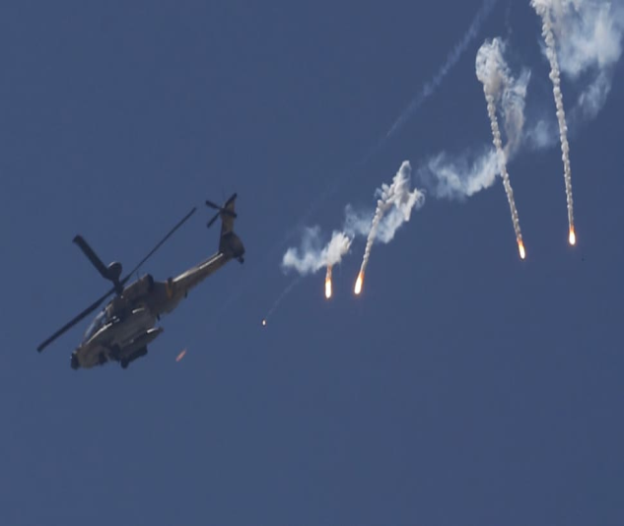
למה צריך את זה?
נפל של נור הטעיה אותר בבית ספר מ.א.אשכול
נפלים ממסוקים: בעוטף עזה נאספו יותר מ-30 נפלים של נורי הטעיה

Slide 5
סרטון: רקע לחשיבות והצורך בהדרכת חפץ חשוד במוסד החינוכי
https://www.youtube.com/watch?v=BtZN4-hIxAM

Slide 6
המטרה
התלמידים:
יזהו חפץ חשוד
ידעו להגיב
יצמצמו סכנה

Slide 7
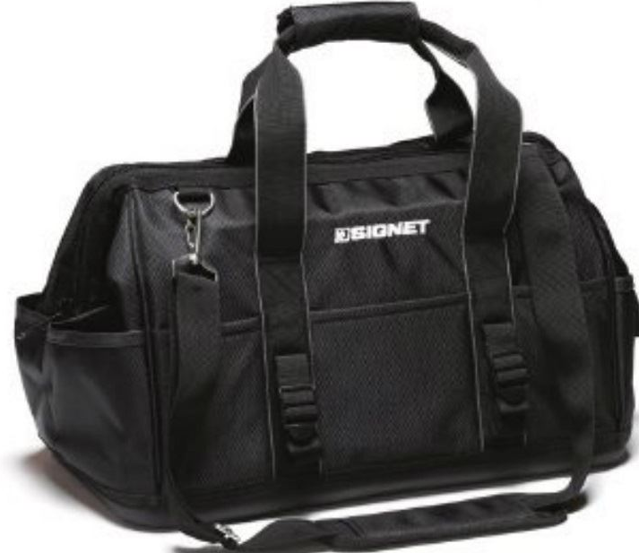
מה הוא חפץ חשוד?
חפץ מסוג כלשהו לרבות חבילה על כל צורותיה שאין ודאות לגבי תוכנו, וקיים חשד שהוא מכיל מטען חבלה או חומר נפץ וכל עוד לא אומת או הוזם החשד לגביו

Slide 8
סימנים מחשידים
זמן
ללא בעלים
רכיבים חשמליים
טלפון נייד/ מכשיר קשר
תכולה מוסתרת
שינוי במעטפת

Slide 9
התנהגות בעת גילוי חפץ חשוד
מתרחקים
מהאזור
מרחיקים
קהל
מדווחים
למבוגר

Slide 10
מקומות הסתרה נפוצים
אריזות
תיקים
צמחיה

Slide 11
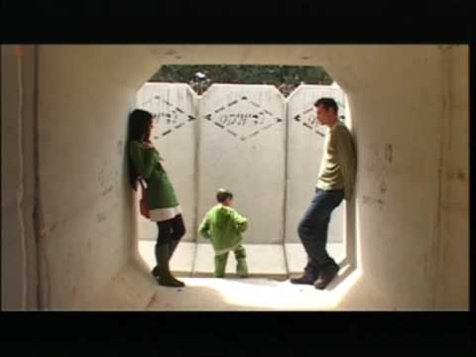
טווחי ביטחון מחפץ חשוד
50 מ'
50 מ'
150 מ'
50 מ' מאחורי מחסה
150מ' שטח פתוח

Slide 12
עשרת הדיברות
עשה
אל תעשה
תתרחק 50 מ'
תודיע למבוגר
תתקשר 100
מסור מיקום
תאר החפץ
אל תיגע
אל תרים
אל תפתח
אל תצלם
אל תתעלם
עעעע

Slide 13
יעדים להמצאות חפץ חשוד
שוק
בית ספר
תחנת הסעה
גני ילדים
מסלול
טיול
מבני ציבור
חוף הים
רכב ציבורי

Slide 14
עפיפוני ובלוני טרור: חפץ חשוד

Slide 15
סרטון: עפיפון חשוד
https://www.youtube.com/watch?v=V-XUnd3WFxk&feature=youtu.be

Slide 16
תרגיל עירנות למאבטח: מודל גנרי
המטרה :בחינת המוכנות ,ידע המקצועי, התגובה ,ממשקי עבודה , פעילות בהתאם להנחיות ונהלים ופערים באירוע חפץ חשוד.
השיטה
תרגיל פתע באמצעות הנחת
"חפץ חשוד"
תחקיר
הפקת לקחים
בטיחות
ראה מודל תיק תרגיל
היעד
מסלול הסריקה של המאבטח
פיקוח
תצפית
צילום
לו"ז
פתיחת שנת לימודים

Slide 17
נפל חשוד
התנהגות באירוע חבלה

Slide 18
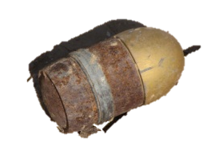
מה הוא נפל תחמושת?
נפל תחמושת הוא פריט תחמושת שלא התפוצץ ומכיל חומר נפץ
נפל תחמושת עלול להתפוצץ בכל רגע

Slide 19
נפלים נפוצים
רימון
פגז
מרגמה
מוקש
כדורי ירי
פצצות תאורה

Slide 20
שטחי אש
אסור לרדת מהכביש
סכנת נפלים
סכנת ירי
קיים מערך שיעור למגזר הבדואי

Slide 21
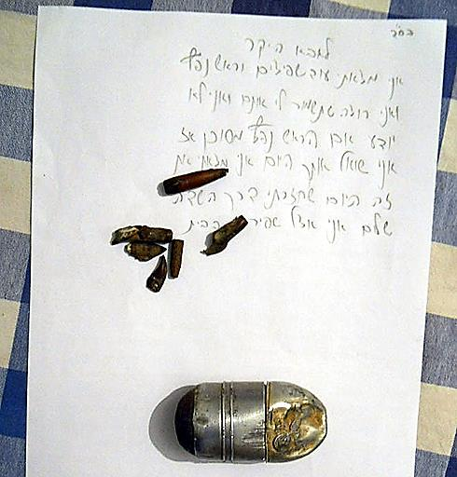
מקרה מהשטח
ילד מצא נפל והביא אותו לביתו
"היה מזל גדול"

Slide 22
סרטון: פציעה מנפל באלעד
https://www.youtube.com/watch?v=4vYPe_aV7pc

Slide 23
מוקשים
התנהגות באירוע חבלה

Slide 24
מה הוא מוקש?
מוקש הוא מיכל בתוכו חומר נפץ.
המוקש מתפוצץ בהפעלת לחץ על מנגנון ההפעלה

Slide 25
שילוט שדה מוקשים

Slide 26
סיכום
כיצד עלינו להתנהג?

Slide 27
סיכום סדר פעולות עם זיהוי חפץ חשוד
שלב ראשון ומיידי
לא לגעת
להתרחק מיד
להודיע ולהזהיר את החברים/אחרים.
להרחיק אותם רחוק ככל הניתן (לפחות 50 מטר)
שלב שני
לדווח למבוגר אחראי/מאבטח/הורה /מורה.
למסור תיאור מדויק עד כמה שניתן
להישמע להוראות המבוגר האחראי

Slide 28
הנחיית התלמידים
מומלץ! לומר זאת בקול רם ביחד עם כל הילדים בכיתה
.
מתרחקים
מרחיקים
מדווחים
Notes:
להוסיף עוד אייקון שהוא שולח

